Slide 1




Khởi động

Slide 2


Slide 3
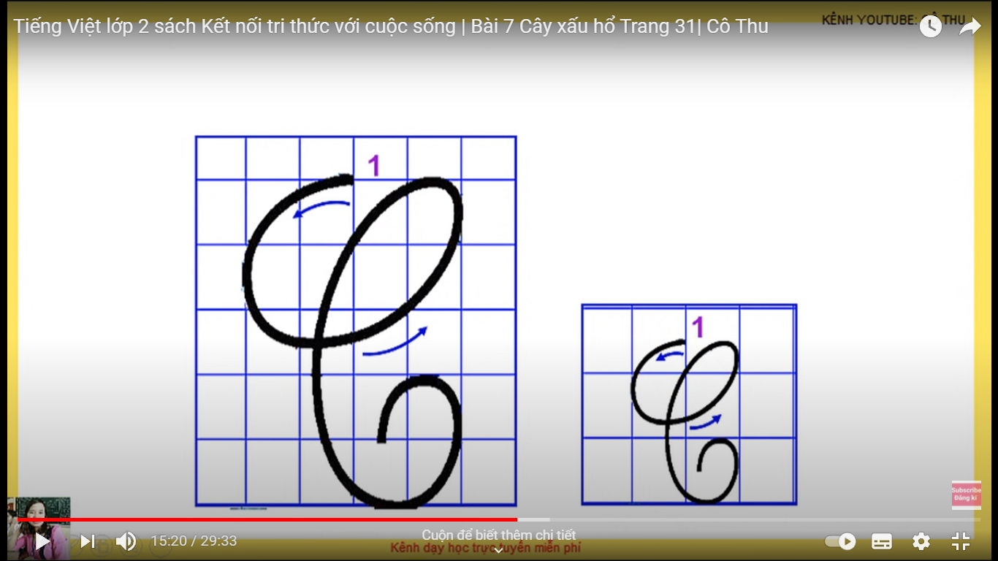

Slide 4
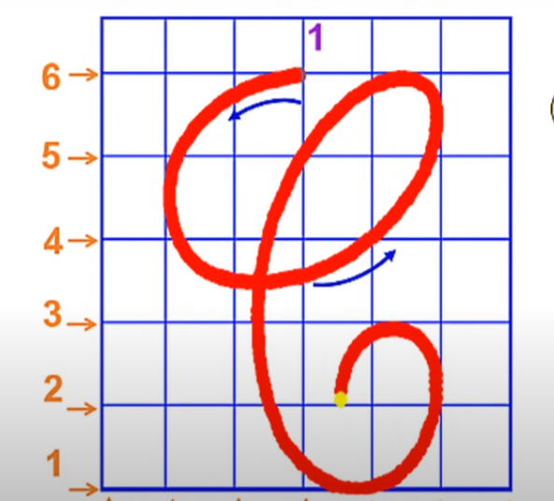

Slide 5
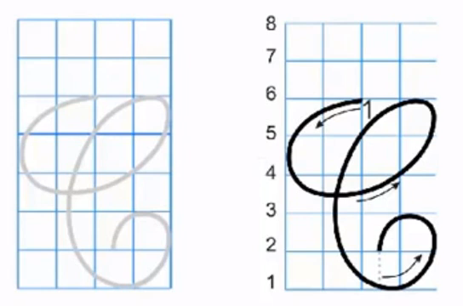

Slide 6


Slide 7

VIẾT ỨNG DỤNG
Có cŪg mài sắt, có ngày Ζǘn kim.
a. Chữ cái nào được viết hoa?
b. Khoảng cách giữa các chữ ghi tiếng như thế nào?
c. Những chữ cái nào cao 2.5 li ?
→ Chữ C.
→ Khoảng cách giữa các chữ ghi tiếng là 1 con chữ o.
→ Chữ C, k, g.

Slide 8



Slide 9
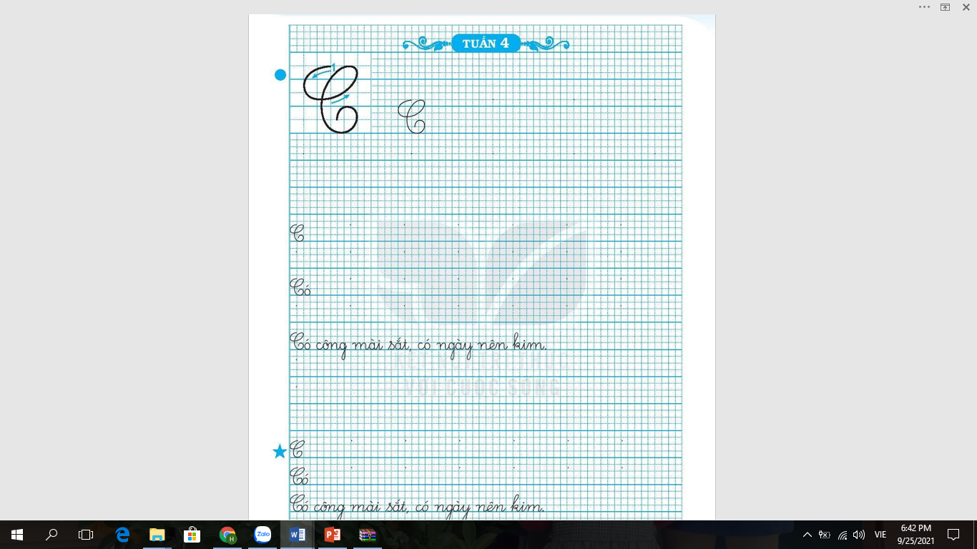

Slide 10



CỦNG CỐ BÀI HỌC
Notes:
Bài giảng thiết kế bởi: Hương Thảo - tranthao121006@gmail.com

